Slide 1
第四章 同步时序逻辑电路(上)

Slide 2
本章的组成
同步时序逻辑电路模型
存储电路的构成元件--触发器
同步时序逻辑电路分析
同步时序逻辑电路设计
同步时序逻辑电路设计举例

Slide 3
数字系统的逻辑电路分类
组合逻辑电路
时序逻辑电路
组合逻辑电路
电路任一时刻的输出状态只决定于该时刻各输入状态的组合，而与电路的原状态无关，电路中没有记忆单元，没有反馈通路。每一个输出变量是全部或部分输入变量的函数
X₁
x₂
x_{N}
组合逻
辑电路
Z₁
Z₂
Z_{M}
……
……
时序逻辑电路
x₁
x_{n}
Z₁
Z_{j}
组合逻辑电路
时序逻辑电路输出不仅与当前的输入逻辑状态有关，而与过去的电路状态有关。电路为闭环结构，输出端有向输入端的反馈输入，有记忆
y₁
y_{r}
存储电路
Y₁
Y_{r}

Slide 4
时序逻辑电路的分类
时序逻辑电路也分为两类
同步时序逻辑电路：有统一时钟控制的时序电路
异步时序逻辑电路：无统一时钟控制的时序电路
x₁
x_{n}
Z₁
Z_{j}
x₁
x_{n}
Z₁
Z_{j}
组合逻辑电路
组合逻辑电路
y₁
y_{r}
y₁
y_{r}
Y₁
Y_{r}
Y₁
Y_{r}
存储电路
存储电路
时钟
同步时序逻辑电路一般结构
异步时序逻辑电路一般结构

Slide 5
同步时序逻辑电路的模型
时序电路由组合电路和存储电路两部分组成，并形成反馈回路。
x₁
x_{n}
Z₁
Z_{j}
组合逻辑电路
y₁
y_{r}
存储电路
Y₁
Y_{r}
时钟
：时序电路的外部输入信号
：时序电路的外部输出信号(外部输出)
：存储电路的输入，即组合电路的“内部”输出
：存储电路的输出，即组合电路的“内部”输入
X,Z,Y,y均是时间t的函数即X(t),Z(t),Y(t),y(t)

Slide 6
同步时序逻辑电路的类型
根据时序电路的输出与输入及现态的关系，时序电路可分为Mealy型电路和Moore型电路
Mealy型电路：其电路输出是输入及现态的函数，即输出Z不仅与输入X有关，还与存储电路的输出y有关。
Moore型电路：其电路输出仅是现态的函数，即输出Z仅与存储电路的输出y有关，而与输入X无关。

Slide 7
输入输出的函数关系
组合逻辑电路
X₁
x₂
x_{N}
组合逻
辑电路
Z₁
Z₂
Z_{M}
Z₁=f₁（X₁、X₂、…、X_{N}）
Z₂=f₂（X₁、X₂、…、X_{N}）
……
Z_{M}=f_{j}（X₁、X₂、…、X_{N}）
……
……
同步时序逻辑电路
Moore型电路
x₁
x_{n}
Z₁
Z_{j}
组合逻辑电路
y₁
y_{r}
Y₁
Y_{r}
Mealy型电路
存储电路
时钟

Slide 8
时序逻辑电路的状态
时序电路的电路状态就是存储电路部分的状态，也就是存储电路所“保存” 的值，这些值随着输入值的时间序列不断变化着，这个时间序列是一个离散的序列可以用t₀,t₁……t_{n}来描述
现态与次态
现态：时钟信号CP到来之前的电路的状态，记为 y^{(n)} 或 y
次态：时钟信号CP到来之后的电路的状态，记为 y^{(n+1)}

Slide 9
同步时序逻辑电路的描述
组合逻辑电路用只有外输入与外输出取值关系的真值表描述逻辑功能。电路本身没有所谓状态的概念
时序逻辑电路除了外输入和外输出，还需要表示电路状态的随时间的变化（现态、次态）情况
通常使用状态表、状态图，时序图来进行描述
真值表
和组合电路不同，时序电路需要从初始状态t₀开始按时间顺序考察每一个时间节点的电路状态变化，才能判断输出的情况
现态 | 次态/输出
 | X=0 | X=1
00 | 10/0 | 00/1
01 | 01/0 | 00/1
10 | 11/0 | 00/0
11 | 01/0 | 00/0
状态表
状态图
CP
D
时序图
Q

Slide 10
状态表
状态表就是用表格形式表示时序电路的外输入x_{i}、现态y^{n}、外输出Z和次态y^{n+1}之间的逻辑关系
状态表不但说明了输入与输出之间的关系，同时还表明了状态的转移规律。

Slide 11
状态表
Mealy型电路状态表的组成
时序电路的全部输入组合列在表的顶部
表的左边列出全部现态
表的内部列出在不同输入组合和现态下的次态和输出
含义：处于某个现态的同步时序电路，当输入为某一组合时，产生特定的输出，并在时钟信号的作用下，电路进入某个次态

Slide 12
状态表
Mealy型电路状态表
现态 | 次态/输出
 |  | 输入x
y |  | y^{n+1}/Z
处于现态y的时序电路，当输入为x时，该电路将输出Z，并进入次态y^{n+1}。

Slide 13
状态表
Moore型电路状态表的组成
顶部列出时序电路的全部输入组合
表的左边列出全部现态
表的内部列出在不同输入组合和现态下的次态
表的右边列出在不同现态下的输出
含义：处于某一现态的同步时序电路，其输出为某一特定值，当输入为某一组合时，并在时钟信号的作用下，电路进入某个次态。

Slide 14
状态表
Moore型电路状态表
现态 | 次态 |  |  | 输出
 |  | 输入x
y |  | y^{n+1} |  | Z
处于现态y的时序电路，该电路将输出Z，当输入为x时，电路进入次态y^{n+1}。

Slide 15
状态图
状态图直观而形象地表示了时序电路的状态数、状态转移的条件和方向及其状态转移的规律。
状态用圆圈表示，圈内的字母或数字为状态的名称。
状态的转移方向为圆圈之间的有向线段。
状态的转移条件(即输入)标记在有向线段上。
有向线段的起点表示现态，终点表示次态。
输出
Mealy型电路的输出标记在有向线段上、输入旁。
Moore型电路的输出标记在圆圈内、状态名旁。

Slide 16
状态图
Mealy型状态图的形式：
Moore型状态图的形式：
y
x/Z
y^{n+1}
y/Z₁
x
y^{n+1}/Z₂

Slide 17
状态图
eg. 研究具有一个输入变量x，两个状态变量y₁、y₂和一个输出变量Z的时序电路，其中有：
输入：x=0，x=1
状态：[y₁y₂]=[00]=A [y₁y₂]=[01]=B
[y₁y₂]=[10]=C [y₁y₂]=[11]=D
输出：Z=0，Z=1

Slide 18
状态图
状态表： 状态图：
若电路的初始状态为A，当输入序列为x=0110101100时，
输入 0 1 1 0 1 0 1 1 0 0
现态 A D B A D B B A C C
次态 D B A D B B A C C C
输出 0 1 0 0 1 1 0 1 1 1
即Z=0100110111，电路最后停留在终态C
现态 | 次态/输出
 | x=0 | x=1
A | D/0 | C/1
B | B/1 | A/0
C | C/1 | D/0
D | A/1 | B/1
1/1
0/1
A
C
0/0
1/0
1/0
0/0
0/1
B
1/1
D

Slide 19
时序图
时序图可以图形化直观地显示时序电路中各变量在各时间点上的取值
R
S
Q
Q
t₀
t₁
t₂
t₃
t₄
t₅
图中从左到右为不同的时刻，时序图可以通过时间轴上电位变化的情况显示R,S,Q变量的值的变化。通常高电位表示变量值为1，低电位表示0

Slide 20
4.2存储电路的构成元件--触发器
同步时序电路中存储电路是由叫做触发器的元件构成的，触发器也可以看作是一个最简单的时序电路，就像一个门电路可以看作是一个最简单的组合电路一样
触发器是在一定的输入条件下具有0或1两种稳定状态的电路，因此可以用来存储1bit二进制数，也称双稳态触发器
Q
Q
R S
R
S
基本RS触发器

Slide 21
触发器的种类
分类
按逻辑功能可分为：RS触发器、D触发器、JK触发器、T触发器
按组成的晶体管可分为：双极型(TTL)和单极型(MOS)
按工作原理可分为：主从型、维持-阻塞型、边沿型等
Q
Q
D
R S
S
C
R
C
D
K
J
CP D
CP D₁ D₂
R
S
S CP R
CP
基本RS触发器
钟控RS触发器
钟控D触发器
边沿JK触发器
边沿D触发器
常用双稳态触发器的逻辑符号

Slide 22
双稳态触发器的逻辑特性
（1）双稳态触发器有两个互补的输出端Q ，
（2）双稳态触发器有两个稳定状态，0态和1态。 任何时刻双稳态触发器必定处于其中一种状态，如果输入信号不变化，触发器的状态将保持下去，因此它能够存储一位二进制信息，即具有记忆功能。
（3）在输入信号的作用下，双稳态触发器可以从一个稳定状态转换到另一个稳定状态
（4）常用的4种触发器RS触发器、D触发器、JK触发器、T触发器在逻辑上可以互相通用，其中以基本RS触发器最为基础

Slide 23
触发器工作原理介绍
RS触发器
D触发器
JK触发器
T触发器

Slide 24
基本R-S触发器的工作原理
基本触发器由门电路及反馈线构成，即由两个门电路交叉耦合而成。
由或非门构成的基本触发器电路图及逻辑符号图：
Q
Q
Q
Q
≥1
≥1
S
R
S
R
d
d
d
d

Slide 25
基本触发器的工作原理
由与非门构成的基本触发器电路图及逻辑符号图：
Q和Q是触发器的两个输出端，呈互补关系
触发器的状态是指Q端的状态
R和S是两个输入端（信号为一个0信号或一个负脉冲）
Q
Q
Q
Q
&
&
R
S
R
S
d
d
d
d

Slide 26
基本触发器的工作原理
功能分析（以与非门构成的基本触发器为例）
(1) 当R=1, S=0时
不管触发器原来处于什么状态，其次态一定为“1”，即Q^{n+1}=1，即触发器被置1，称触发器处于置位状态，S端称为置位端或置1端。
此时，S信号撤掉，即S由0→1，触发器保持1状态。
(2) 当R=0, S=1时，Q^{n+1}=0，触发器处于复位状态。
(3) 当R=S=1时，触发器状态不变，处于维持状态， 即Q^{n+1}=Q^{n}。
(4) 当R=S=0时，Q^{n+1}=Q^{n+1}=1，破坏了触发器的正常工作，使触发器失效。而且当输入条件同时消失时，触发器是“0”态还是“1”态是不定的，即Q^{n+1}=×。这种情况在触发器工作时是不允许出现的。因此使用这种触发器时，禁止R=S=0出现。

Slide 27
基本R-S触发器状态表
状态转移真值表
R S Q ^{n} | Q ^{n+1} | 说 明
0 0 0 0 0 1 | d d | 禁止
0 1 0 0 1 1 | 0 0 | 置0 Q ^{n+1}=0
1 0 0 1 0 1 | 1 1 | 置1 Q ^{n+1}=1
1 1 0 1 1 1 | 0 1 | 保持 Q ^{n+1}=Q ^{n}

Slide 28

基本RS触发器
逻辑电路图
逻辑符号
Q
Q
现态
次态
R S
R
S
功能表
1 1
0 1
1 0
0 0
Q^{n+1}
Q^{n}
1
0
不允许
说 明
保持原来状态
置1
置0
不正常状态，0信号消失后触发器状态不定,不允许此输入
S R

Slide 29
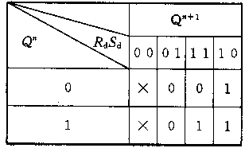
基本RS触发器
功能表
1 1
0 1
1 0
0 0
Q^{n+1}
Q^{n}
1
0
不允许
Q
Q
S R
R S
R
S
逻辑符号
逻辑电路图
状态转换图
状态转换表
0
1

Slide 30
基本RS触发器
状态方程
Q^{n+1}
S R
01
1 1
1 0
0 1
0 0
Q^{n+1}
Q^{n}
0
1
不允许
00
11
10
S R
Q^{n}
0
1
0
X
0
1
X
1
1
0
Q^{n+1}的卡诺图

Slide 31
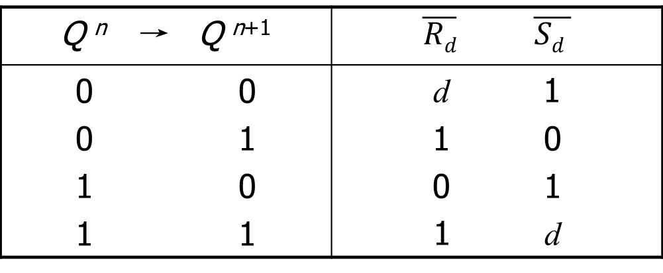
基本触发器的功能描述
激励表
Q ^{n} → Q ^{n+1}
0 0 0 1 1 0 1 1 | d 1 1 0 0 1 1 d
R
S

Slide 32
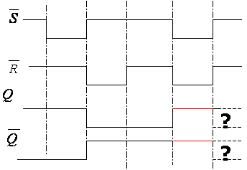
基本RS触发器
波形图
工作波形图又称时序图，它反映了触发器的输出状态随时间和输入信号变化的规律。
功能表
S
1 1
0 1
1 0
0 0
Q^{n+1}
Q^{n}
1
0
不允许
S R
R

Slide 33
基本RS触发器
①忽略门电路的延迟
②考虑门电路的延迟
S
S
R
R
功能表
1 1
0 1
1 0
0 0
Q^{n+1}
Q^{n}
1
0
不允许
S R

Slide 34
时钟控制R-S触发器
Q
Q
给基本RS触发器加上钟控控制信号输入端可以构成钟控RS触发器
当CP=0时，触发器不工作，此时C、D门输出均为1，基本RS触发器处于保持态。此时无论R、S如何变化，均不会改变C、D门的输出，故对状态无影响。
当CP=1时，触发器工作，其逻辑功能如下：
R=0，S=1，Q^{n+1}=1，触发器置“1”；
R=1，S=0, Q^{n+1}=0，触发器置“0”；
R=S=0，Q^{n+1}=Q^{n}，触发器状态不变；
R=S=1，触发器失效，工作时不允许。
A
&
&
B
R
S
D
D
C
&
&
D
R
CP
S
S
Q
CP
R
Q

Slide 35
时钟控制R-S触发器状态表
状态转移真值表
R S Q ^{n} | Q ^{n+1} | 说 明
0 0 0 0 0 1 | 0 1 | 保持 Q ^{n+1}=Q ^{n}
0 1 0 0 1 1 | 1 1 | 置1 Q ^{n+1}=1
1 0 0 1 0 1 | 0 0 | 置0 Q ^{n+1}=0
1 1 0 1 1 1 | d d | 禁止

Slide 36
时钟控制R-S触发器状态图
状态表、状态图
Q
n
＋1
RS
RS
01
Q
n
00
01
11
10
00
00
0
0
1
d
0
10
0
1
01
10
1
1
1
d
0

Slide 37
时钟控制R-S触发器状态方程
特征方程(状态方程)
当CP=1时
当CP=0时
约束条件

Slide 38
时钟控制R-S触发器激励表
激励表
Q ^{n} Q ^{n+1} | R S
0 0 0 1 1 0 1 1 | d 0 0 1 1 0 0 d

Slide 39
时钟控制R-S触发器波形示意
工作波形
CP
S
R
Q
Q
初态
置1
禁用
不定
置0
保持
空翻

Slide 40
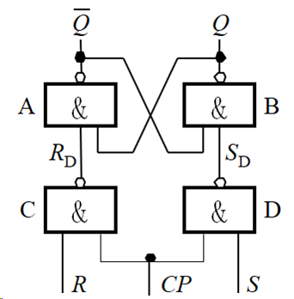
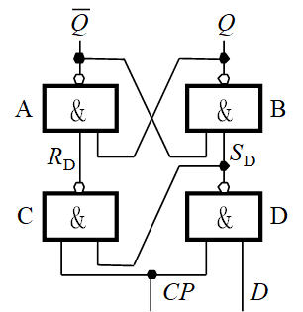
基本RS触发器——钟控RS触发器比较
基本RS功能表
钟控RS功能表
1 1
0 1
1 0
0 0
Q^{n+1}
Q^{n}
1
0
不允许
S R
S R
0 0
0 1
1 0
1 1
Q^{n+1}
Q^{n}
0
1
不允许

Slide 41
钟控D触发器
Q
Q
当CP=0时，触发器不工作，触发器处于维持状态
当CP=1时，触发器功能如下：
D=0,与非门D输出为1，与非门C输出为0，则Q^{n+1}=0；
D=1，D门输出为0，C门输出为1，则Q^{n+1}=1。
A
&
&
B
R
S
D
D
C
&
&
D
CP
D
D
Q
CP
Q

Slide 42
D触发器
状态转移真值表
D Q^{n} | Q^{n+1} | 说 明
0 0 | 0 | 置0
0 1 | 0
1 0 | 1 | 置1
1 1 | 1

Slide 43
D触发器
状态表及状态图
Q
n
＋1
1
D
Q
n
0
1
0
0
1
1
0
0
1
0
1
0
1

Slide 44
D触发器
特征方程(状态方程)
当CP=1时
当CP=0时

Slide 45
D触发器
激励表
Q^{n} → Q^{n+1} | D
0 0 0 1 1 0 1 1 | 0 1 0 1

Slide 46
D触发器
时序图
CP
D
Q
CP的上升沿触发

Slide 47
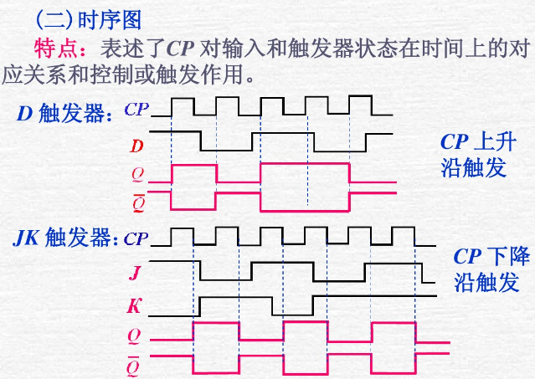
时钟CP对触发器状况的作用

Slide 48
J-K触发器
Q
Q
当CP=0时，C、D门封死，J、K变化对C、D门输出无影响，始终为1，触发器处于保持态。
当CP=1时，当J、K为00、01、10时就是RS触发器功能，当JK=11时触发器状态必定翻转。
A
&
&
B
R
S
D
D
C
&
&
D
K
CP
J
J
Q
CP
K
Q
CP的下降沿触发

Slide 49
J-K触发器
状态转移真值表
J K Q^{n} | Q ^{n+1} | 说明 |  | J K Q^{n} | Q^{n+1} | 说明
0 0 0 0 0 1 | 0 1 | 保持 |  | 100 101 | 1 1 | 置“1”
0 1 0 0 1 1 | 0 0 | 置“0” |  | 110 111 | 1 0 | 翻转

Slide 50
J-K触发器
状态表及状态图

Slide 51
J-K触发器
特征方程(状态方程)
当CP=1时
当CP=0时

Slide 52
J-K触发器
激励表
Q^{n} → Q^{n+1} | J K
0 0 0 1 1 0 1 1 | 0 d 1 d d 1 d 0

Slide 53
T触发器
Q
Q
T触发器具有两种逻辑功能：保持和翻转。
当T=0时，为保持功能
当T=1时，为翻转功能
&
&
R
S
D
D
&
&
CP
T
T
Q
CP
Q

Slide 54
T触发器
状态转移真值表
T Q ^{n} | Q ^{n+1} | 说 明
0 0 | 0 | 保持
0 1 | 1
1 0 | 1 | 翻转
1 1 | 0

Slide 55
T触发器
状态表及状态图
Q
n
＋1
T
Q
n
0
1
0
0
1
1
1
0

Slide 56
T触发器
特征方程(状态方程)
当CP=1时
当CP=0时

Slide 57
T触发器
激励表
Q^{n} → Q^{n+1} | T
0 0 0 1 1 0 1 1 | 0 1 1 0

Slide 58
钟控触发器一个CP周期中触发器可能翻转多次
空翻问题
钟控RS功能表
S R
0 0
0 1
1 0
1 1
Q^{n+1}
Q^{n}
0
1
不允许
钟控触发也称电平触发
CP=1 若触发器输入信号多次变化，则在一个CP周期中触发器可能翻转多次（空翻），打破时间节拍。

Slide 59
时钟控制主从R-S触发器
主从RS触发器
Q
Q
G
1
&
&
G
2
从触
发器
G
3
&
&
G
4
Q
1
Q
1
G
5
&
&
G
6
主触
1
G
9
发器
G
7
&
&
G
8
S
CP
R

Slide 60
主从JK触发器
两步到位
CP=1:主触发器接受激励信号并翻转稳定。
CP=0：从触发器接受主触发器状态并翻转稳定。
主从JK触发器具有在一个时钟周期只翻转一次的特性。
逻辑电路图

Slide 61
触发器类型的相互转换
不同逻辑功能触发器间的转换就是在已有触发器的基础上，通过增加附加转换电路，使之转变成另一种类型的触发器。

Slide 62
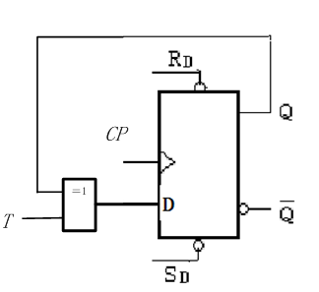
怎样用D触发器构成T触发器？

Slide 63
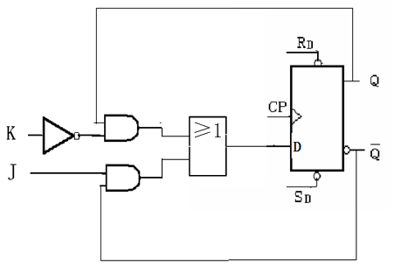
怎样用D触发器构成JK触发器？

Slide 64
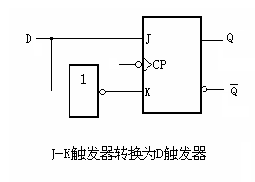
怎样用JK触发器构成D触发器？

Slide 65
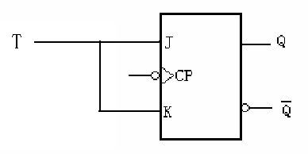
怎样用JK触发器构成T触发器？

Slide 66
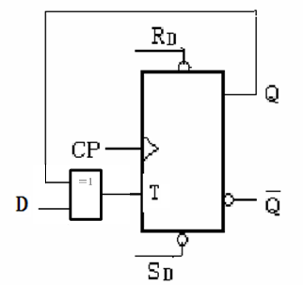
怎样用T触发器构成D触发器？

Slide 67
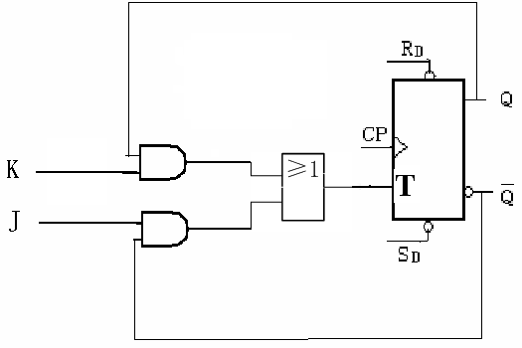
怎样用T触发器构成JK触发器？

